Slide 1

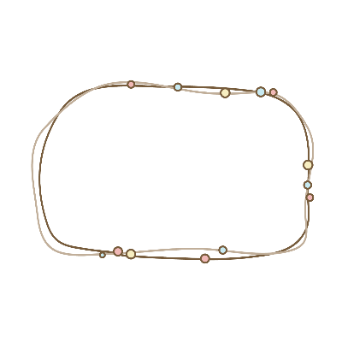
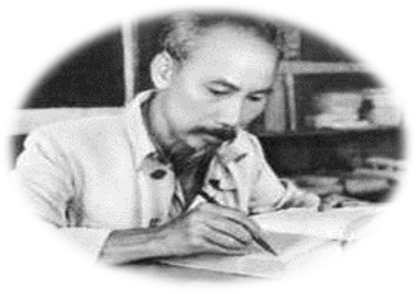

Bài 9
TIẾT KIỆM

Slide 2
Thảo luận nhóm
1. Cảm nhận của em về Bác Hồ sau khi đọc thông tin trên?
3. Qua thông tin trên, em hiểu thế nào là tiết kiệm? Người như thế nào được gọi là người có lối sống tiết kiệm?
2. Lối sống tiết kiệm của Bác Hồ được thể hiện qua lời nói, việc làm nào?
4. Em học tập được gì từ tấm gương của Bác Hồ về lối sống tiết kiệm?
Phiếu bài tập

Slide 3
Thảo luận nhóm
1. Cảm nhận của em về Bác Hồ là một người có đức tính tiết kiệm, luôn lo lắng cho đồng bào.
3. Qua thông tin trên, em hiểu tiết kiệm là biết sử dựng hợp lí, có hiệu quả của cải, thời gian, sức lực của mình và của người khác.
4. Em học tập được cách tiết kiệm của Bác là tái sử dụng những thứ vẫn còn dùng được. Không bày vẽ mà dùng để lo những cái chính giúp ích cho cuộc sống.
2. Lối sống tiết kiệm của Bác Hồ được thể hiện qua lời nói, việc làm:
- Khi xem xong, những tin cân thiết Bác giữ lại, còn lại Người chuyên bản tin cho Văn phòng Phủ Chủ tịch cắt làm phong bì hoặc dùng làm giấy viết cho tiết kiệm.
- Bác nói: “Hiện nay, các cháu thanh thiếu niên đã sắp bước vào năm học mới, giấy mực, tiền bạc dùng đề tuyên truyền về ngày sinh nhật của Bác thì các chú nẻn đành đề in sách giáo khoa và mua dụng cụ học tập cho các cháu, khỏi lãng phí”.
Phiếu bài tập

Slide 4

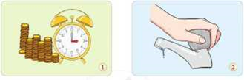







Hết giờ
Tiết kiệm thời gian, tiền bạc

Slide 5

Hết giờ
Tiết kiệm nước

Slide 6
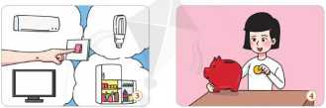
Hết giờ
Tiết kiệm điện

Slide 7
Hết giờ
Tiết kiệm tiền

Slide 8
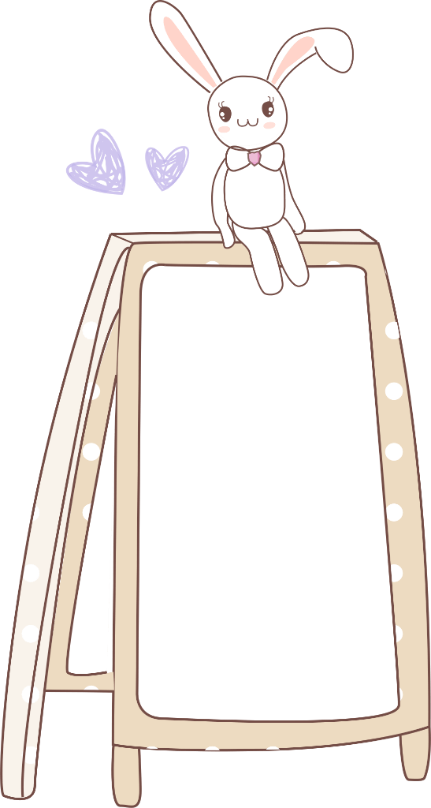
Góc liên hệ
Hãy lấy ví dụ từ bản thân hoặc từ những người xung quanh để minh hoạ về lối sống tiết kiệm.

Slide 9
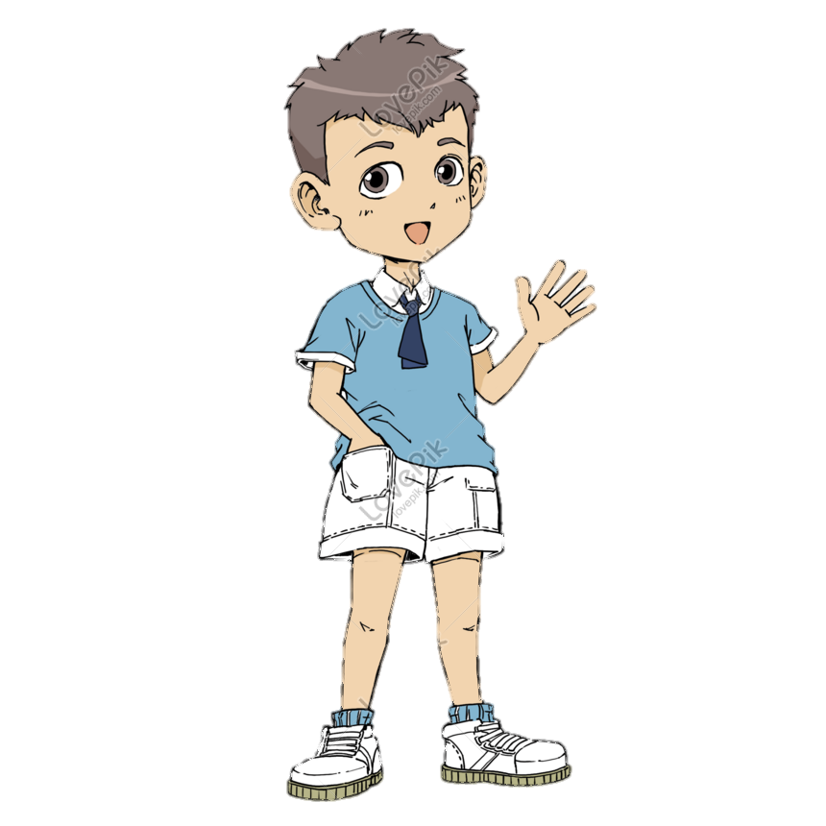
TÌNH HUỐNG
Nam sinh ra trong gia đình có hoàn cảnh khó khăn. Bố Nam mất từ khi cậu mới 5 tuổi. Mẹ Nam làm thuê, vất vả kiếm tiền nuôi con ăn học. Nhưng Nam hay đua đòi, không muốn thua kém bạn bè nên luôn đòi hòi mẹ mua nhiều thú từ đồ chơi, quần áo đẹp đến điện thoại thông minh. Mỗi khi Nam đòi mua đồ mới mà mẹ nói nhà không có tiền thi Nam thường giận dỗi, có khi còn doạ bỏ học.

Slide 10
Thảo luận nhóm
Câu 1
Câu 2
Câu 3
Em có nhận xét gì về hành vi đua đòi của Nam?
Theo em, trái với tiết kiệm là gì?
Hãy đưa ra lời khuyên của em với Nam.
Hành vi đua đòi của Nam là không nên vì em đang còn là học sinh phải biết nghĩ cho mẹ và hoàn cảnh của gia đình mình.
Nam cần phải biết tiết kiệm hơn, chăm chỉ học tập để không phụ lòng mẹ.
.
Theo em trái với tiết kiệm là lãng phí.

Slide 11


Một phút tỏa sáng
Thảo luận về các lí do cần sống tiết kiệm của bản thân (trong sinh hoạt hằng ngày; sử dụng quỹ thời gian; hiệu quả học tập; làm việc;...).

Slide 12



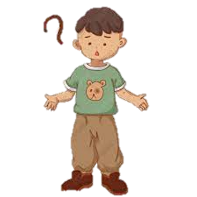
TÌNH HUỐNG
Em đồng ý với ý kiến của ai? Vì sao?
Xử lí tình huống
Thời tiết mùa hè nóng bức nên Hoà muốn bật điều hoà cả ngày. Thế mà nhiều buổi tối chị Hiền lại thường tắt đi một lúc. Chị bảo hôm nay trời không nóng nữa nên tắt điều hoà đi, bật quạt cho thoáng, vừa không bị khô da, vừa tiết kiệm tiền điện cho gia đình. Hoà nói: Chị cổ hủ thế! Có điều hoà thì cứ bật cả ngày, có hết bao nhiêu tiền điện đâu mà tiếc.

Slide 13

Phiếu học tập
? Viết ra giấy một mục tiêu tiết kiệm mà em mong muốn đạt được nhất.
? Liệt kê những việc cần làm để đạt mục tiêu, nguyện vọng tiết kiệm của em bằng cách kẻ bảng và hoàn thiện theo gợi ý dưới đây:
Việc cần làm | Thực hiện | Kết quả
Mua xe đạp mới | Tiết kiệm tiền tiêu vặt | Đã thực hiện được

Slide 14

Học sinh cần phải thực hiện tinh tiết kiệm thông qua việc:
- Tránh lối sống đua đòi, xa hoa và lãng phí.
- Sắp xếp việc làm khoa học.
- Bảo quản, tận dụng các đồ dùng học tập, lao động.
- Sử dụng điện, nước hợp lí.
- Tiết kiệm tiền bạc, của cải, thời gian, sức lực.

Slide 15










Những việc làm nào dưới đây là biểu hiện của tiết kiệm? Vì sao?
D
A
B
Vẽ, bôi bẫn ra sách vờ, bàn ghế, tường lóp học.
Giữ gìn quần áo, đồ dùng, đồ chơi.
Tắt các thiết bị điện khi không sử dụng.
C
E
Hoàn thành công việc đúng hạn.
Thường xuyên quên khoá vòi nước.

Slide 16
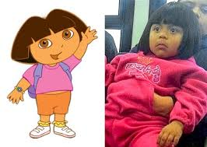
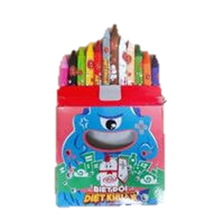

Trò chơi Đóng vai
Xây dựng lời thoại, đóng vai và giải quyết tình huống
Hà đang dùng hộp bút màu rất tốt, nay lại được bạn tặng thêm một hộp giống hệt hộp đang dùng nhân dịp sinh nhật. Hà định bỏ hộp bút màu đang sử dụng để dùng hộp mới.
a. Suy nghĩ của Hà đúng hay sai? Vì sao?
b. Em sẽ khuyên Hà như thế nào?

Slide 17
Trò chơi Đóng vai
Xây dựng lời thoại, đóng vai và giải quyết tình huống
a) Bạn Hà sai. Vì khi hộp bút màu cũ của bạn vẫn dùng được thì nên dùng hết rồi hãy sang hộp mới như thế sẽ tiết kiệm màu hơn.
b) Em sẽ khuyên Hà là hộp màu của bạn vẫn còn sử dụng được hãy dùng hết rồi hãy sang hộp mới như thế sẽ tiết kiệm hơn.

Slide 18
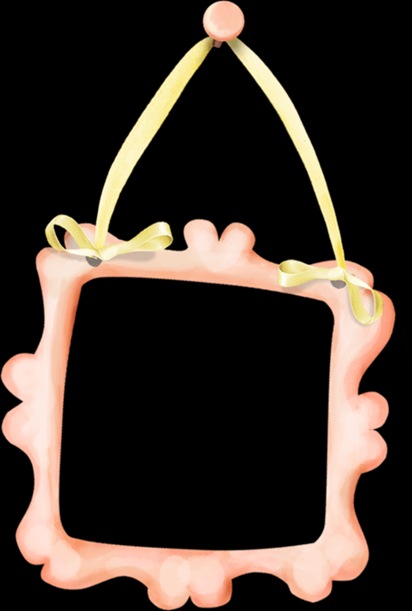
Chuyên mục
Người tốt, việc tốt
Em hãy sưu tầm và chia sẻ với các bạn trong nhóm, lớp những câu chuyện, tấm gương về lối sống tiết kiệm mà em biết. Em học được điều gì từ những câu chuyện, tấm gương đó?

